Slide 1
智慧環控
爬中央氣象局的資料來更改室內冷氣溫度
蔡心櫻 楊諭欣 夏良語

Slide 2
Outline
Introduction
Flow Chart
Detail
Demonstration
Summary

Slide 3

Introduction
透過爬氣象局資料得到溫度，並自動調整冷氣溫度。

Slide 4
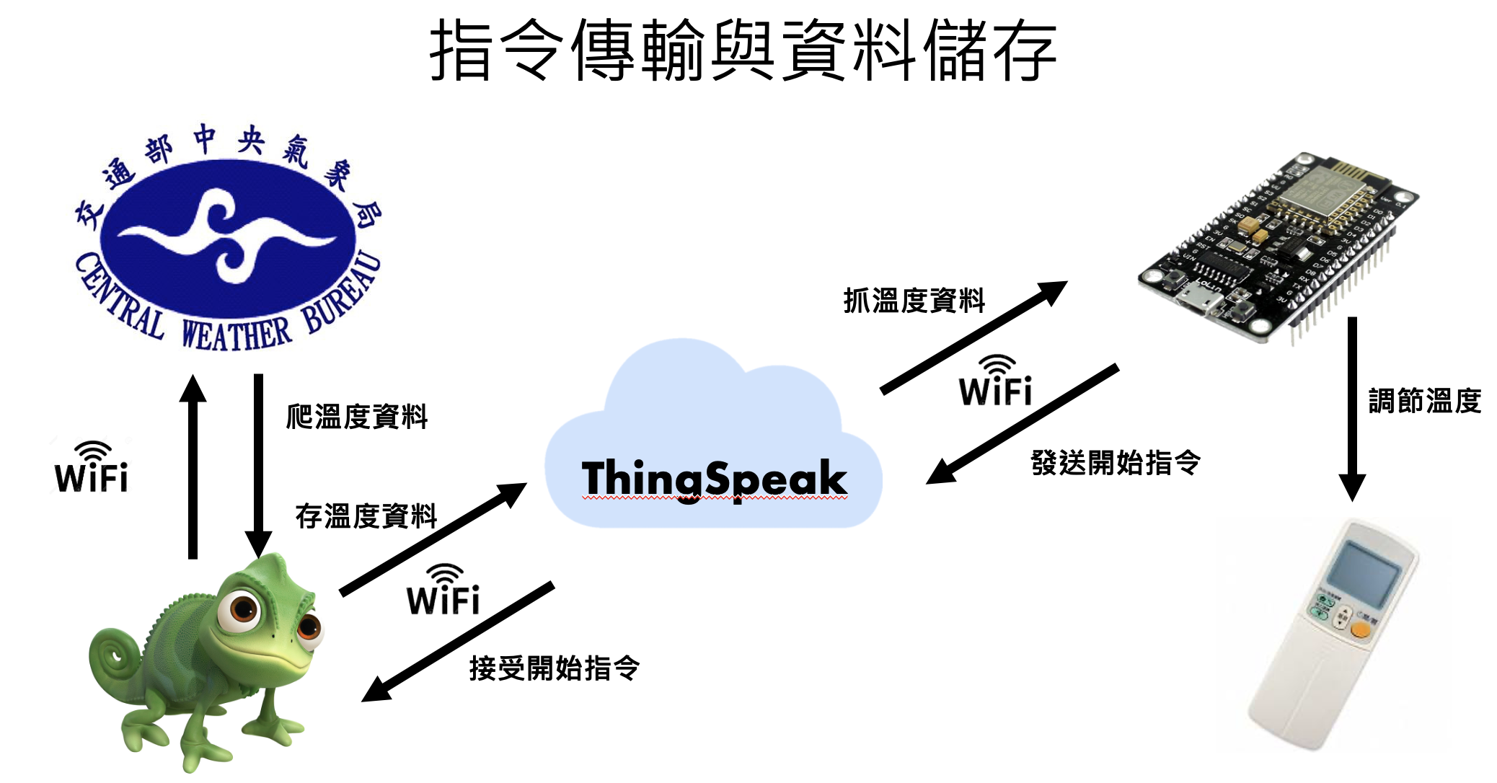

Slide 5
Detail
如何爬蟲
爬蟲資料如何與何時傳送給Esp8266
Esp8266如何發送紅外線信號給冷氣

Slide 6
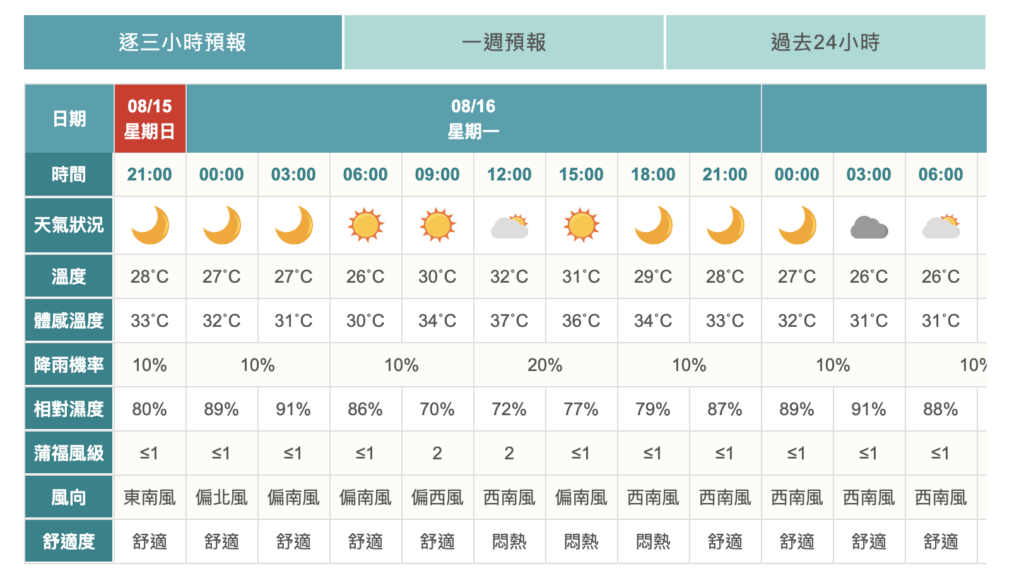
Detail - crawler

Slide 7
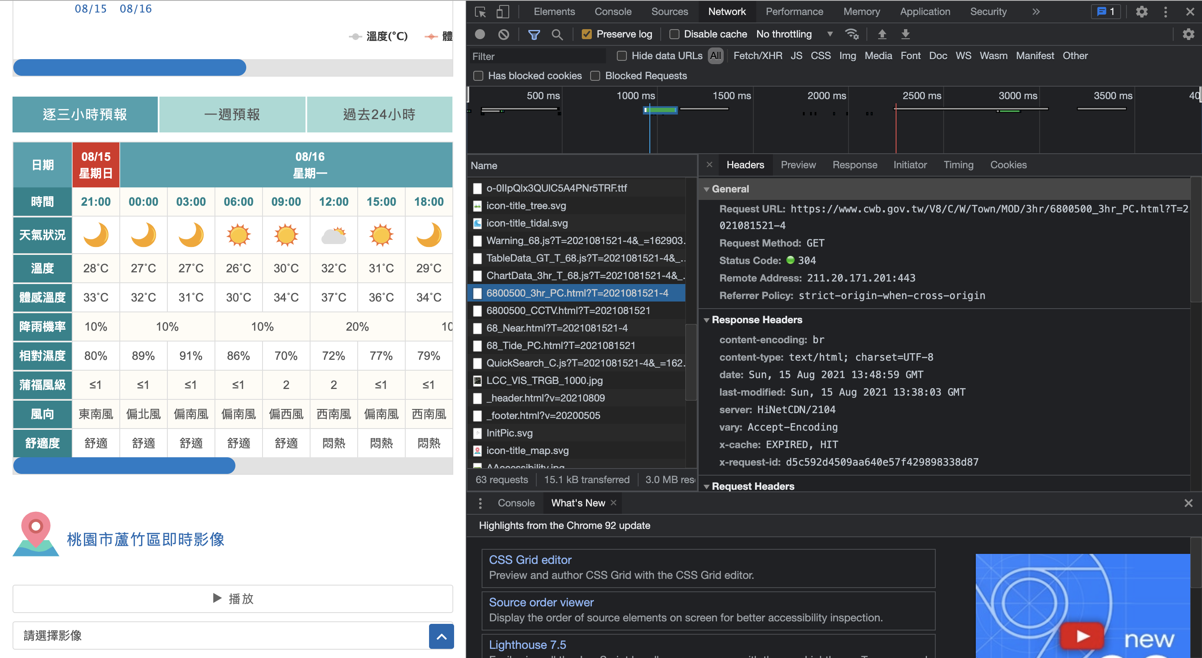
Detail - crawler

Slide 8
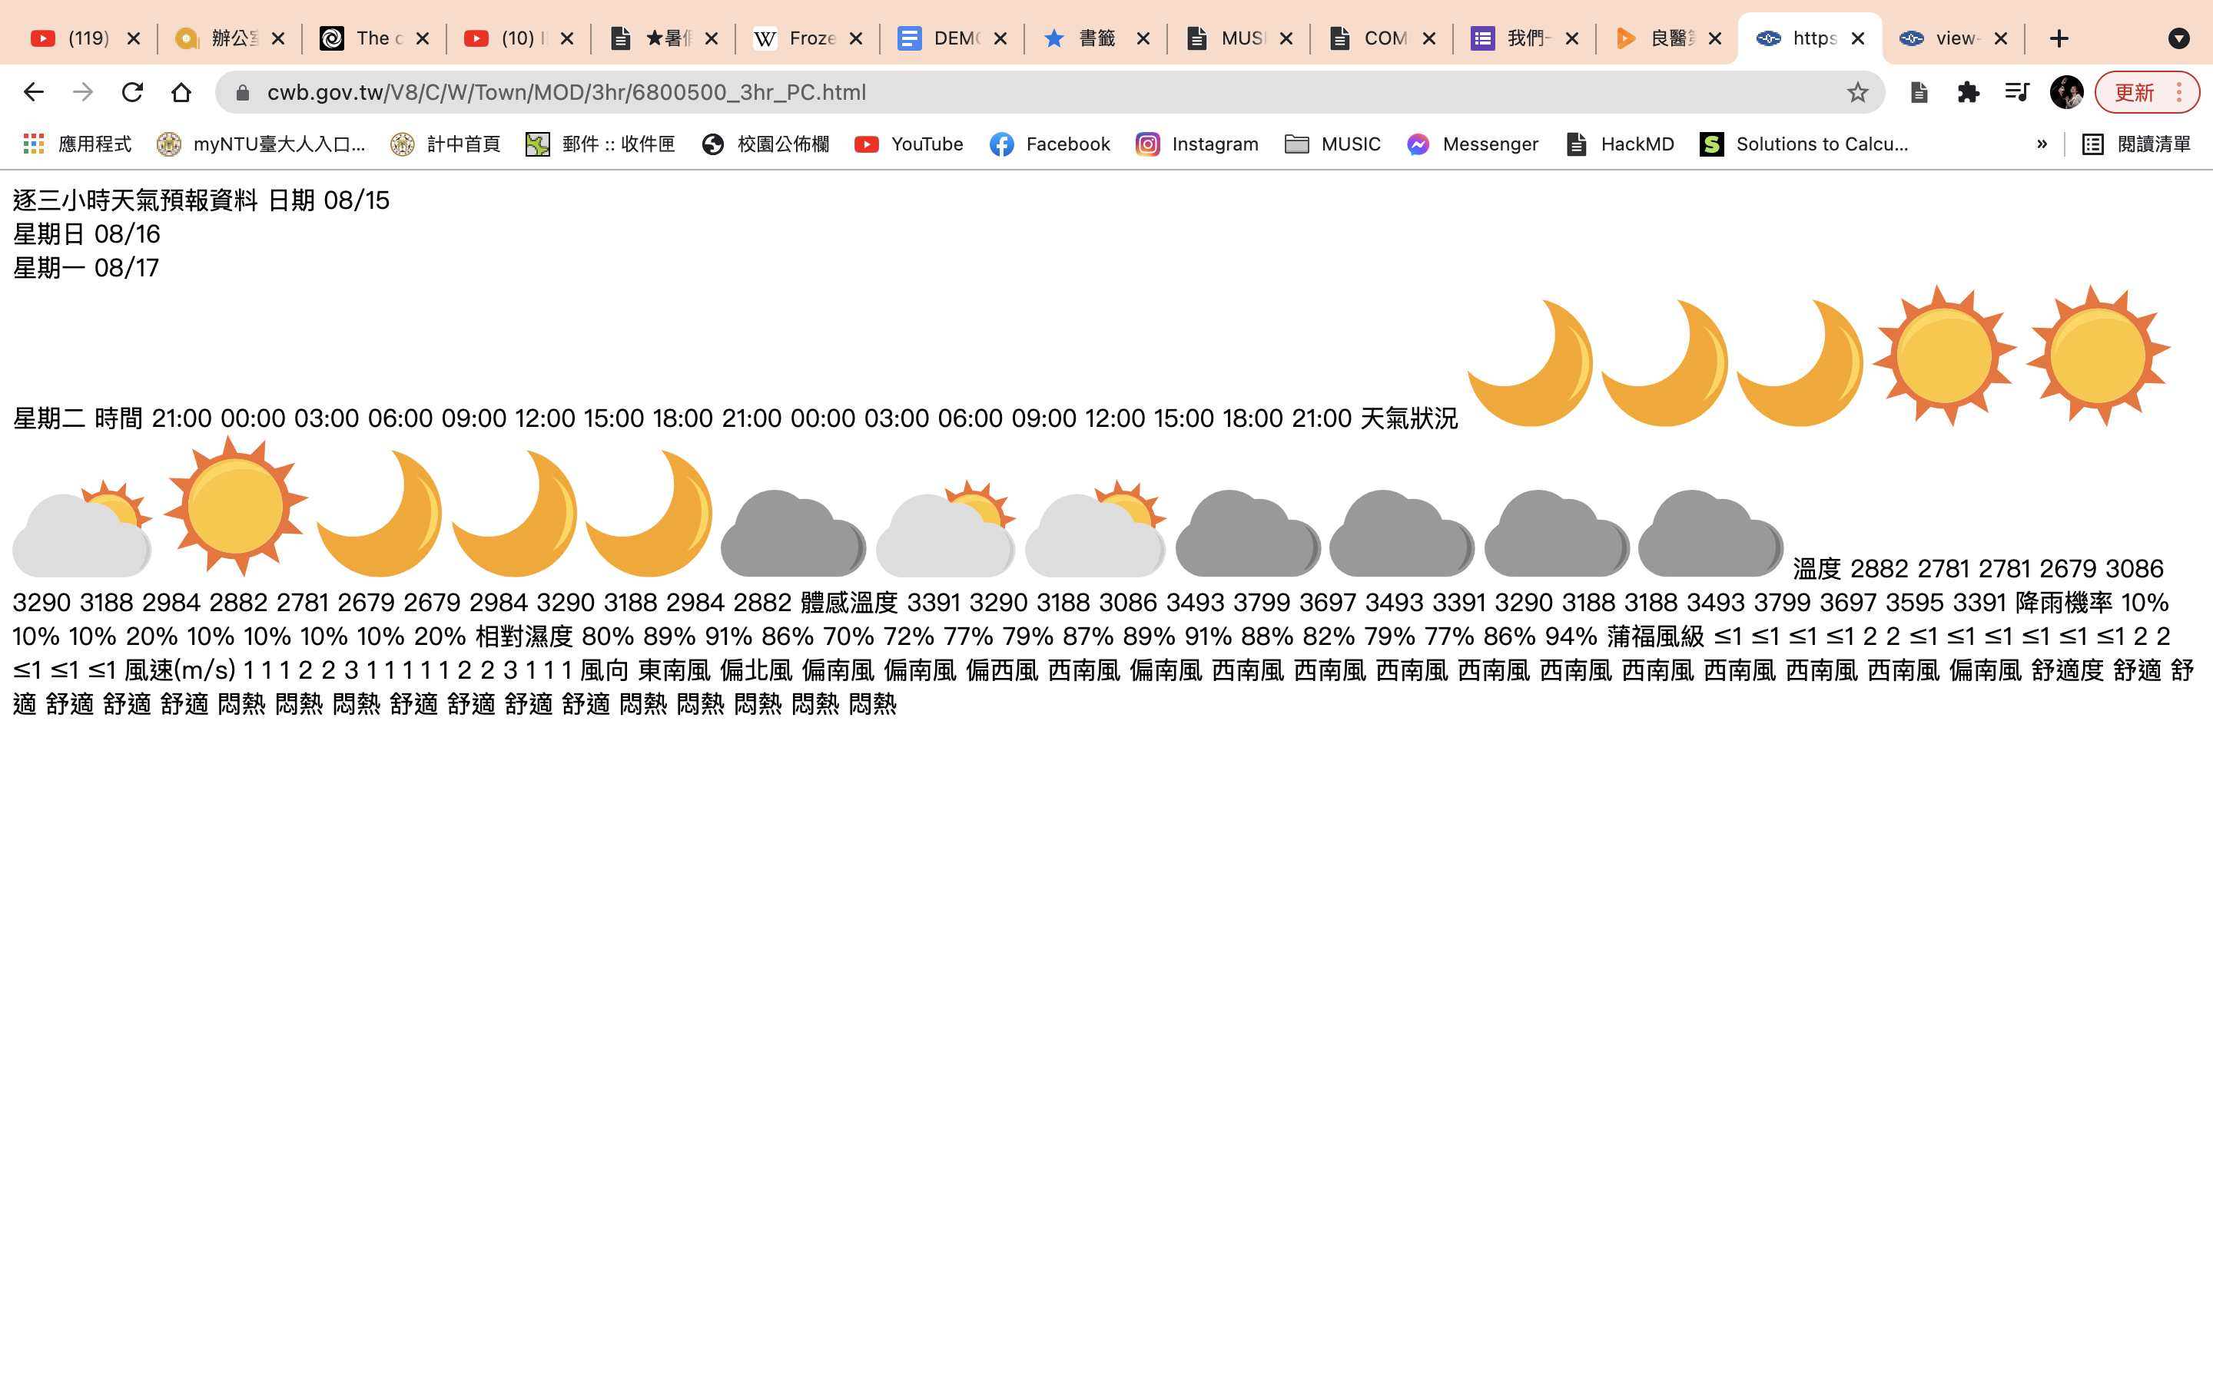

Detail - crawler

Slide 9
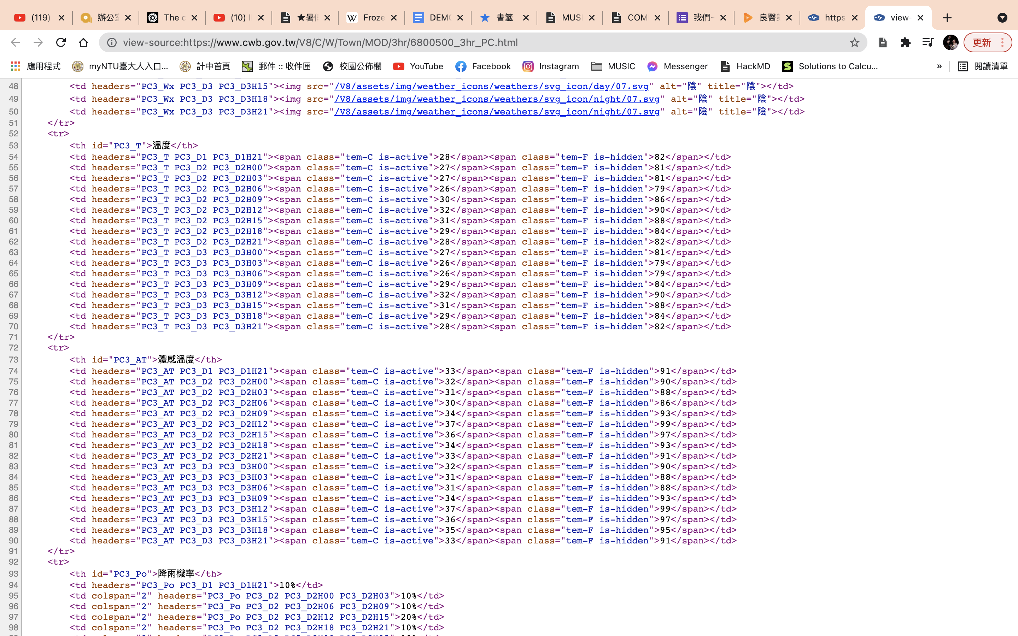
Detail - crawler

Slide 10

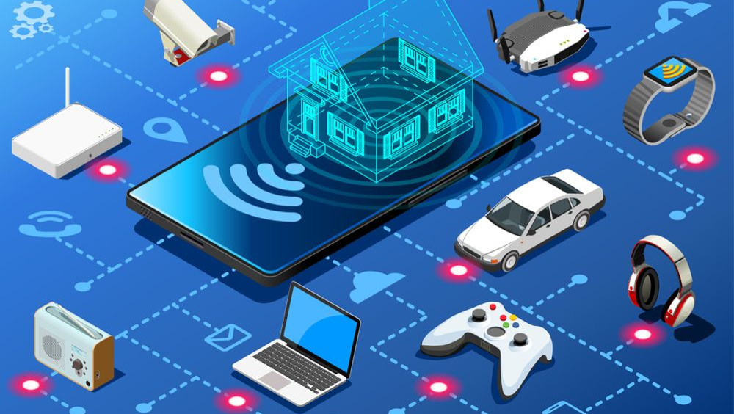
無限網路資料傳遞
Thingspeak

Slide 11
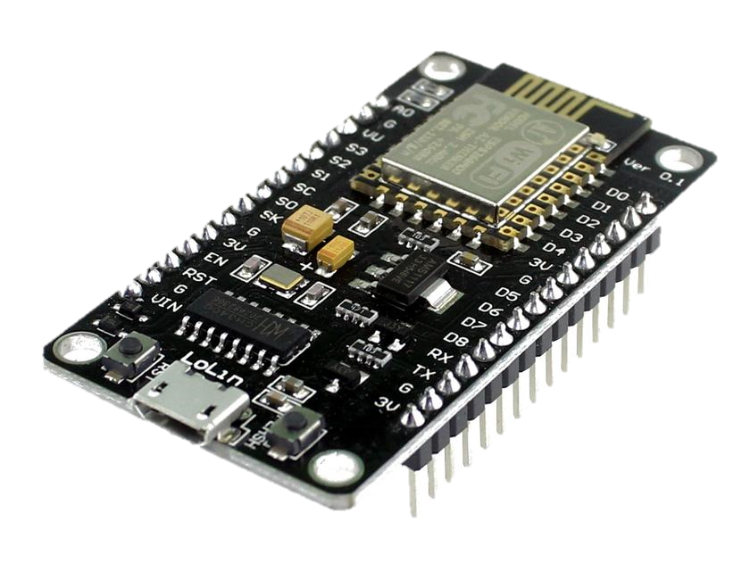



方案
可攜式裝置控制： ex. App inventor，網頁
在外面開家裡的冷氣不環保xd
常開式網站跑python + ThingSpeak傳輸資料
抓溫度資料
ThingSpeak
發送開始指令
存溫度資料
接受開始指令

Slide 12
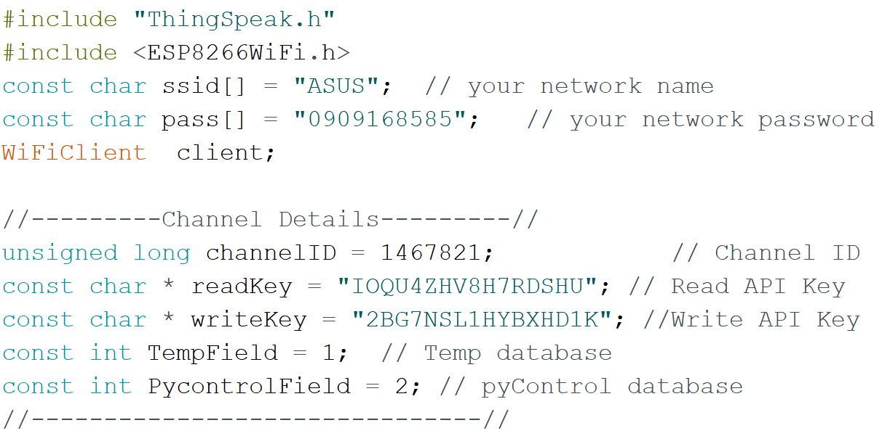
Arduino傳、接資料

Slide 13
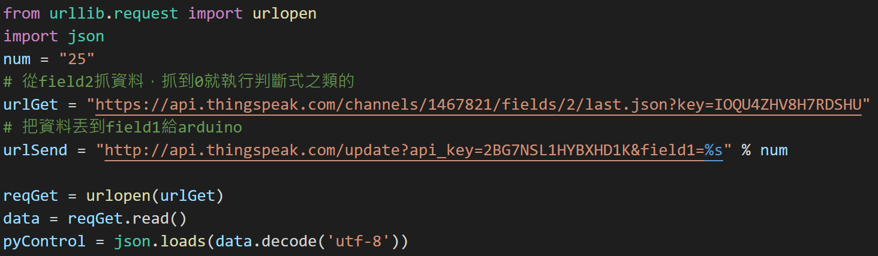
Python傳、接資料

Slide 14
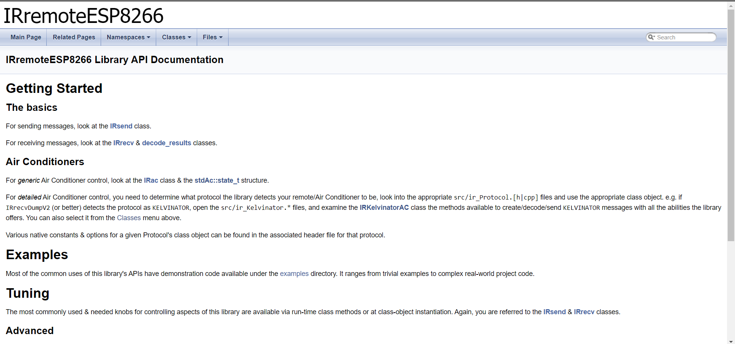
Esp8266發送紅外線
這頁是？？

Slide 15
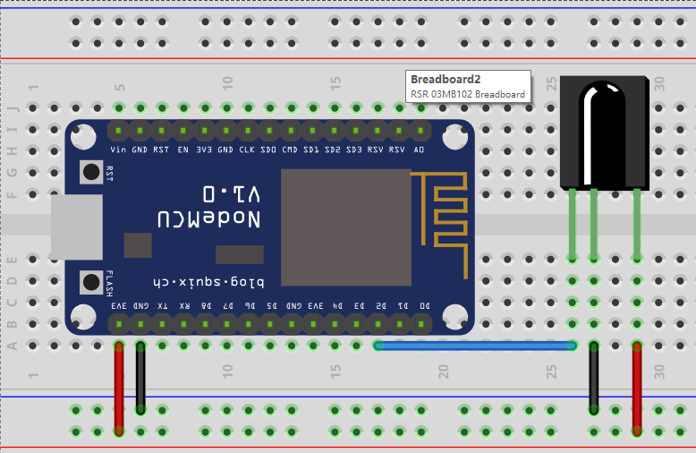
解析冷氣的紅外線信號
Code: example IRrecvDumpv2
Circuit:

Slide 16
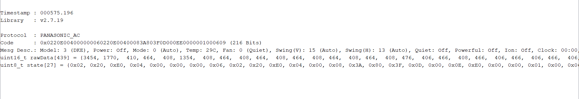

Slide 17
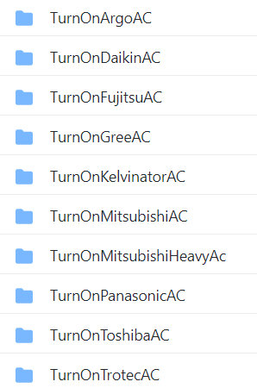
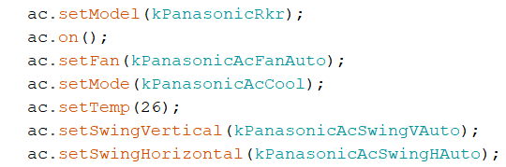

Slide 18
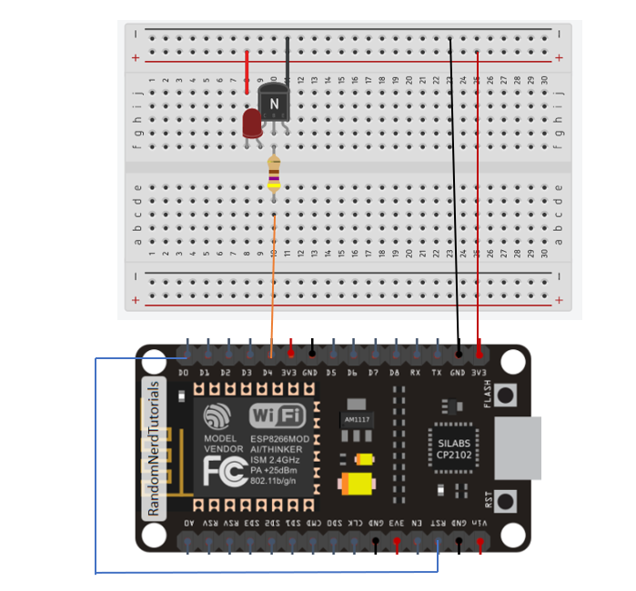
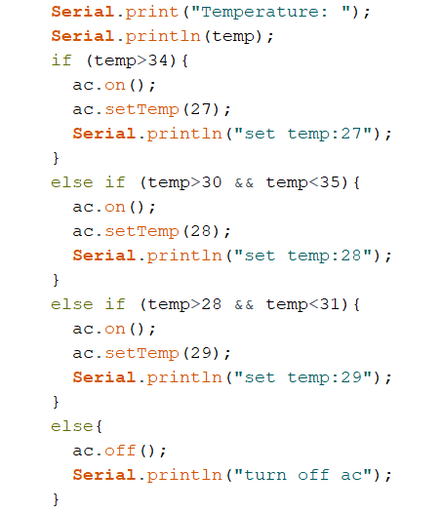
發送ir signal
Circuit & code:

Slide 19
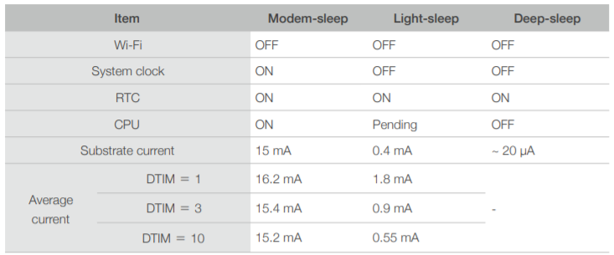
耗電

